Slide 1
AMETS, S.COOP
CATÁLOGO
CATÁLOGO
2012

Slide 2
En nuestra cooperativa trabajamos con productos reciclados y producimos cuadros de arena.

Slide 3
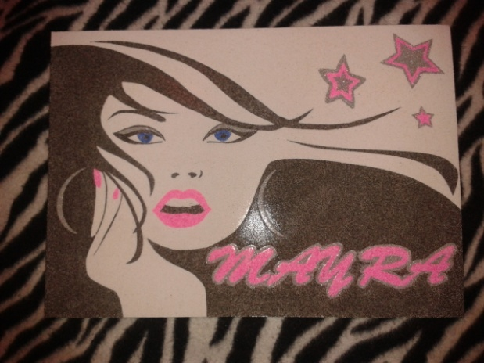
PRODUCTOS :
CUADROS DE ARENA
Imágenes personalizados
Tamaño:
Din-A4
PVP:13€
Din-A5
PVP:6.50€

Slide 4
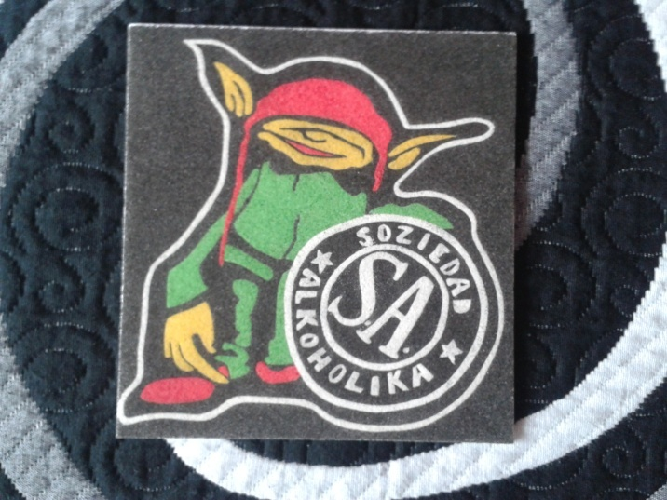
CUADROS DE ARENA
Símbolos personalizados
Tamaño:
Din-A4
PVP:13€
Din-A5
PVP:6.50€

Slide 5
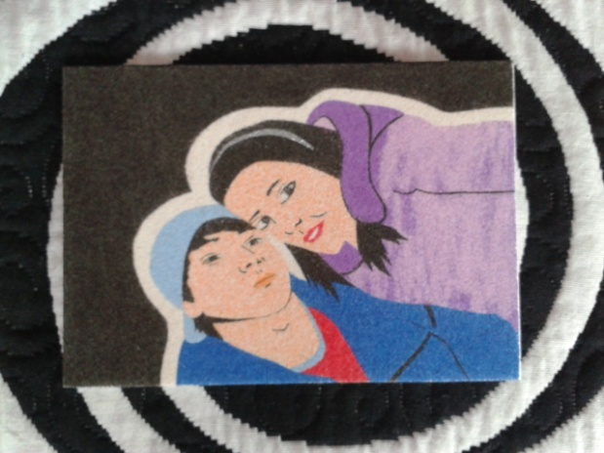
CUADROS DE ARENA
Fotos personalizados
Tamaño:Din-A4
PVP:13€
Din-A5
PVP:6.50€

Slide 6
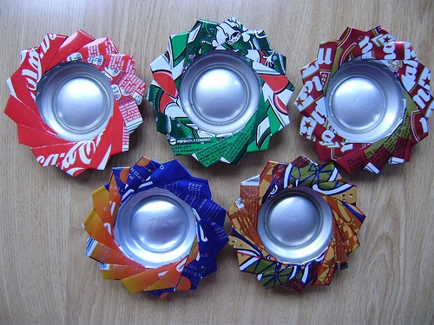
CENICEROS
Ceniceros reciclados:
PVP: 3€

Slide 7
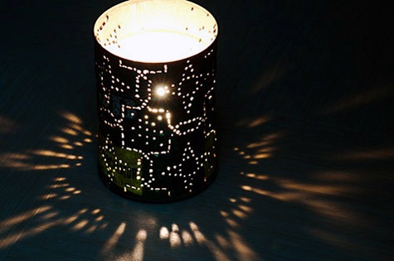
PORTAVELAS
Porta velas recicladas:
PVP: 4€

Slide 8
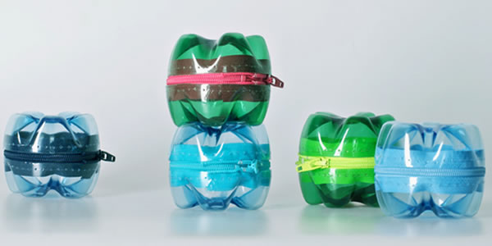
MONEDEROS
Monederos reciclados
PVP: 4€

Slide 9
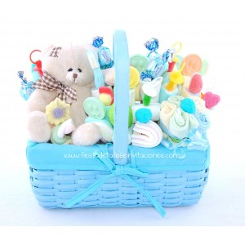
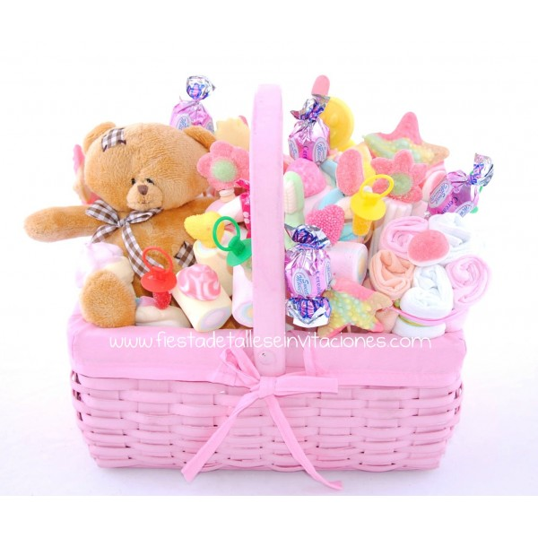
Cestas de golosinas
PVP.: 6€ unid.

Slide 10
www.amets_05@hotmail.com Blog: www.nuneit.blogspot.com Telf.: 667801438 Portes: A cargo del comprador
Puedes contactar con nosotros a través de:

